Slide 1
DEADLOCK
Marcos Antonio Moretto

Slide 2
Deadlock
O que se espera de um sistema é que ele seja capaz de assegurar que os dados estejam corretos, coerentes, confiáveis e tenham um desempenho satisfatório.
Com a adoção de técnicas como threads e forks admitir que o ambiente sempre será correto não é uma boa estratégia, portanto deve-se pensar melhor nas aplicações.

Slide 3
Deadlock
Num vasto universo de desvios da execução correta de softwares, a multiprogramação, execução de diversos processos concorrentes, a troca de informações e compartilhamento de recursos tornam-se cada vez mais importantes de serem passíveis de estudo.
Neste contexto é importante que o programador, quando decompor sua aplicação em diferentes processos, especifique todas as possíveis interações para assegurar o bom funcionamento do software.

Slide 4
Deadlock
Para isso precisa ter à mão todos os recursos da programação concorrente, a comunicação por memória compartilhada e sincronização por semáforos, monitores, trocas de mensagens e métodos remotos e também conhecer os modelos computacionais envolvidos.

Slide 5
Deadlock
Se for desenvolvido sem pensar e aplicado sem atenção, o processo pode se tornar ra morte do bom senso. Philip K. Howard.

Slide 6
Deadlock – A briga por recursos do sistema
Uma das maiores responsabilidades de um sistema é distribuir de forma justa um número finito de recursos entre um número de processos competidores.
Os recursos podem ser classificados em duas classes:
Reusáveis em série.
Consumíveis.

Slide 7
Deadlock
Os recursos reusáveis em série: são constituídos por um número fixo de unidades idênticas que podem ser utilizadas de forma independente. Após ter sido utilizado, ele poderá ter serventia para outro processo, de forma serial. Exemplos: memória, disco, fitas, impressoras, etc.

Slide 8
Deadlock
Os recursos consumíveis: são constituídos por um número variado de unidades que são criadas e consumidas dinamicamente pelos processos. Existem os processos que criam os recursos denominaos produtores e os que utilizam, denominados consumidores. Por exemplo: filas de mensagens, sinais de sincronização, PIPES, segmentos de memória, etc.

Slide 9
Deadlock
Durante esta competição por recursos, ocasionalmente, os processos podem causar o bloqueio de outros processos. Este bloqueio pode ser gerado quando um recurso que não está disponível é requisitado por um processo e que jamais será liberado.

Slide 10
Deadlock
É preciso entender que um processo pode esperar por determinado recurso indefinidamente até que outro processo termine sua utilização, sem caracterizar um deadlock. Ele somente acontece quando um processo está esperando por algum recurso que está sendo utilizado por um processo que espera por outro recurso que o primeiro processo está utilizando. Desta forma todos os processos envolvidos estão esperando e nenhum pode fazer nada.

Slide 11
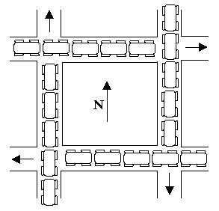
Deadlock

Slide 12
Recursos
Preemptivos: são recursos que podem ser removidos dos processos, como processador e memória, por exemplo, quando um processo precisa de I/O ele sofre preempção e o processador é liberado para outro processo.
Não preemptivos: não podem ser removidos do processo ao qual são designados até que este os libere voluntariamente, por exemplo, scanner ou fita DAT.

Slide 13
Deadlock
Os deadlocks podem ocorrer em quatro situações:
1 – Os recursos são limitados
2 – Não preempção, um recurso não pode ser emprestado a outro processo.
3 – Bloqueio e espera, um processo bloqueia um recurso e aguarda para obter mais recursos.
4 – Espera circular, um processo aguarda a liberação de recurso de outro processo que por sua vez aguarda a liberação do recurso do primeiro processo.

Slide 14
Deadlock
Exemplo de deadlock no deadlock.c

Slide 15
Deadlock Tratamento
As situações de deadlock podem ser tratadas através de detecção e recuperação de deadlock.
A ideia é ter no SO um processo responsável pela detecção de deadlocks executado periodicamente. Este processo irá procurar nos graficos de alocação de recursos por problemas, quando encontra uma situação de deadlock toma algumas medidas.

Slide 16
Deadlock Tratamento
Terminar Processos: O sistema irá escolher criteriosamente um processo e o terminará. Se a situação de deadlock não for resolvida, outros processos serão eliminados até que tudo seja resolvido. Posteriormente os processos terminados serão novamente executados. As vezes esse processo pode gerar perda de dados, por exemplo, se o processo for um gerenciador de banco de dados.

Slide 17
Deadlock Tratamento
Preempção de recursos: Os recursos são retirados dos processos e entregues aos outros até que o deadlock seja eliminado. O problema a ser resolvido é a definição de critérios para a escolha do processo a ser retirado. Dependendo dos recursos nem sempre isso é possível, por exemplo, um processo de impressão no meio de uma impressão.

Slide 18
Deadlock Tratamento
Rollback: Os processos podem ser capazes de detectar um deadlock e voltar ao estado de execução anterior antes de pedir um recurso.

Slide 19
Deadlock Prevenção
Para que um deadlock aconteça são necessárias quatro condições básicas: exclusão mútua, espera de um recurso, não preempção e espera circular. Deste modo a evitação de uma condição evita o deadlock.

Slide 20
Deadlock Prevenção
Exclusão mútua: Esta condição pode ser evitada se um processo solicitar todos os recursos que precisa em uma única vez ou evitar atribuir recursos quando não é absolutamente necessário.
Espera por recursos: Esta condição pode ser evitada se um processo, ao requisitar um recurso, liberar primeiro aqueles que detêm ou se apenas requerer os recursos, que vai precisar de imediato.

Slide 21
Deadlock Prevenção
Não preempção: Esta condição pode ser evitada se o sistema puder pegar emprestado um recurso de um processo e oferecer para outro, mas nem sempre o tipo de recurso permite que isso possa ser feito.
Espera circular: Esta condição pode ser evitada se houver uma ordenação dos recursos para que os processos os requisitem em uma sequencia que respeite esta ordenação.

Slide 22
Deadlock - Exercícios
Fazer o algoritmo do produtor e consumidor usando semáforos, evitando um deadlock.
Um processo (thread) cria o recurso (produtor) outro processo (thread) consome o recurso (consumidor), o recurso pode ser um vetor marcado com 1 nas suas posições e consumido marque-as com 0, faça a alternância entre os processos indefinidamente (loop infinito). Imprima na tela sempre que um processo estiver produzindo ou consumindo.

Slide 23
Livelock
No exemplo do Jantar dos filósofos também pode ocorrer um livelock que nada mais é do que quando um processo tenta alocar um recurso para si e não pode, deste modo libera seu recurso, ao fazer isso percebe que o recurso que esperava foi liberado, bloqueia o recurso que liberou e tenta novamente pegar o recurso que esperava, quando tenta fazer isso o recurso já está novamente ocupado.

Slide 24
Livelock
Ou seja, um livelock ocorre quando os processos envolvidos alternam seu estado indefinidamente, mas nunca terminam, nunca fazem progresso noa sua execução.
Conhecido também por inanição ou starvation.

Slide 25
Estratégia Dijkstra (1965)
Neste algoritmo (algoritmo do banqueiro – banker’s algorithm) é proposto que um deadlock pode ser evitado quando somente os recursos considerados seguros são alocados.
As tarefas são divididas em conjuntos que podem ser concluídos porque há recursos disponíveis. Somente quando um conjunto for concluído com segurança, outro será executado. Se a execução falhar, as operações são desfeitas.

Slide 26
Deadlock
Este algoritmo proposto leva em consideração o empréstimo de dinheiro, que nem sempre é feito, pois o cliente pode não ter condições de pagar a dívida, além disso o cliente nem sempre precisa retirar todo o dinheiro e o banco tentará emprestar o mínimo necessário.

Slide 27
Deadlock
Se existirem sobra de crédito sobrando no sistema, a soma dos empréstimos nunca poderá exceder este limite.
SOBRA = DINHEIRO – soma(EMPRESTIMOS)
0 <= SOBRA <= DINHEIRO
0 <= EMPRESTIMO[processo] <= NECESSIDADE[processo] <= DINHEIRO
Para fazer um empréstimo o processo precisa fazer uma requisição e esperar até que o banqueiro aceite o pedido.

Slide 28
Deadlock
O critério para aceitar o empréstimo é garantir que todos os pedidos correntes e futuros possam ser aceitos em um espaço de tempo finito.
PEDIDO[processo] = NECESSIDADE[processo] – EMPRÉSTIMO[processo]
O PEDIDO irá representar o máximo de unidades que um processo pode pedir emprestado antes de devolver algum recurso.

Slide 29
Deadlock
Suponha que a SOBRA =4, NECESSIDADE[0]=NECESSIDADE[1]=3, EMPRESTIMO[0]=EMPRESTIMO[1] =2, SOBRA =0.
Neste caso EMPRESTIMO<NECESSIDADE, os processos ficam a espera, pois não há recursos.
Se a condição de necessidade de alguns processos dor menor que a sobra de dinheiro mais a soma dos empréstimos feitos por outros processos, for satisfeita o empréstimo pode ser feito.

Slide 30
Deadlock
As necessidades dos processos parados serão atendidas quando os empréstimos dos outros processos terminarem suas operações e devolverem os recursos, pois o número de empréstimos tem de ser menor que o número de pedidos.

Slide 31
Deadlock - Exercícios
Algoritmo dos filósofos:
Jantar dos filósofos: Cinco filósofos estão sentados ao redor de uma mesa redonda. Cada um leva uma vida simples, alternando entre pensar e comer macarrão. À frente de cada filósofo está um prato de macarrão que é sempre reabastecido por um empregado dedicado. Há exatamente cinco garfos sobre a mesa, um entre cada par adjacente de filósofos. Comer macarrão (desta maneira) requer que um filósofo use os dois garfos adjacentes a ele (simultaneamente).

Slide 32
Deadlock - Exercícios
O problema do exemplo anterior é que quando um filósofo pega um dos garfos o outro pode ter pego ao mesmo tempo o outro garfo, este problema está na função “comer”, pois o deadlock ou adiamento indefinido pode ocorrer na ação pegar garfo esquerdo ou direito.

Slide 33
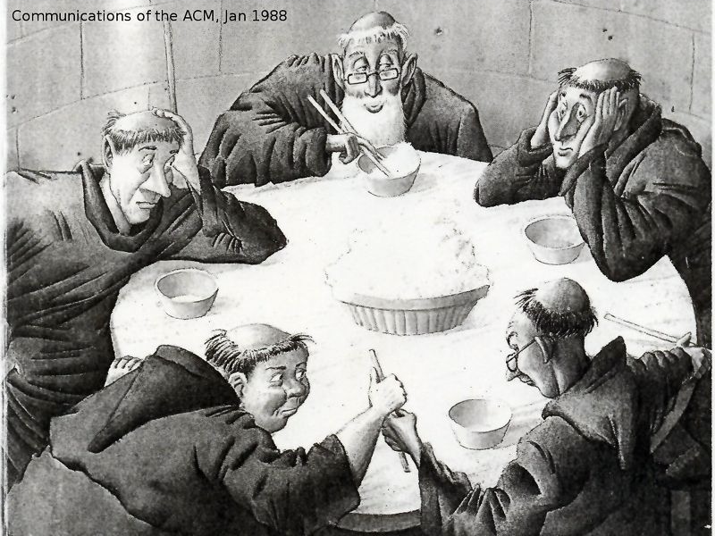

Slide 34
Deadlock
Pensar a lógica para resolver o problema e escrever em forma de texto, conjunto no data show.
Desenvolver conjuntamente o algoritmo que irá resolver este problema.

Slide 35
Deadlock - Exercícios
Uma alternativa para resolver o problema é fazer com que os filósofos, que tiverem os dois garfos comam por determinado período e os soltem na mesa, depois disso, e também que se os filósofos que pegarem o garfo esquerdo e não tiverem o garfo direito disponível devolvam o garfo esquerdo.

